Slide 1
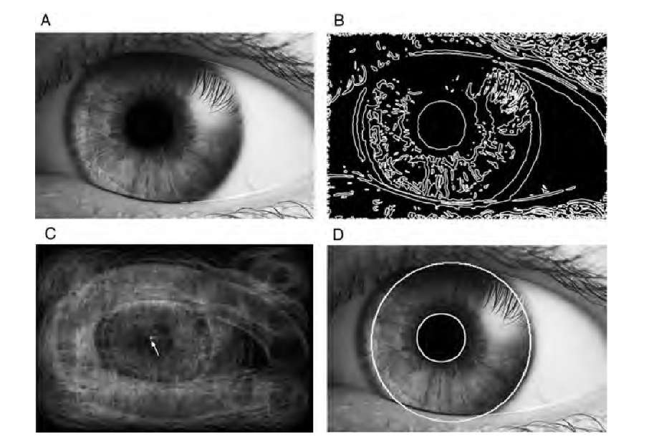
Hough Transform

Slide 2
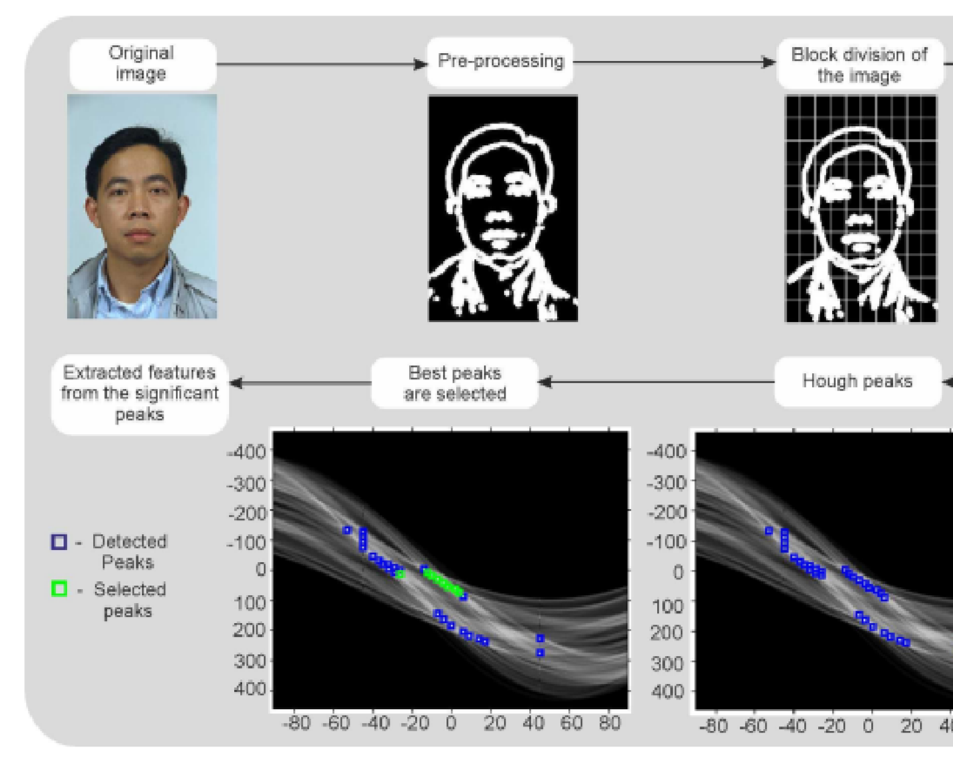
Uses:
Finding lines and circles
Medicine – finding boundaries of cells internal organs, pupils.
computer vision
Astronomy pictures analysis
Robotics - navigation and mapping
Satellite Image Analysis
(AR) and Virtual Reality (VR)
motivation

Slide 3
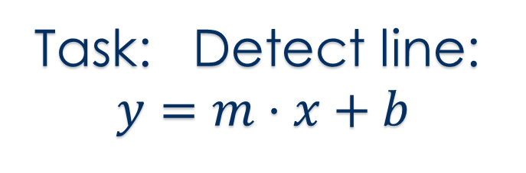
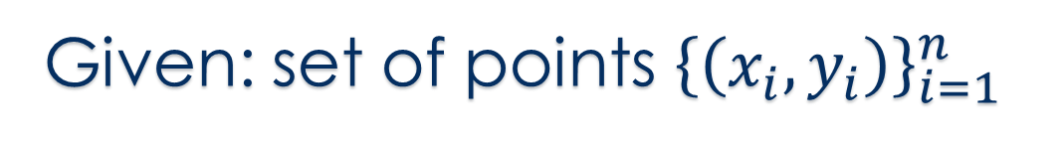
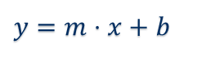
$$y=m⋅x+b$$
Given: set of points ${\left\{\left(x_{i},y_{i}\right)\right\}}_{i=1}^{n}$
y
Task: Detect line:
$$y=m⋅x+b$$
x
Starting off simple…

Slide 4
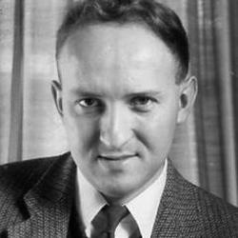
Enter Hough

Slide 5
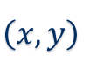
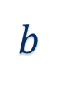
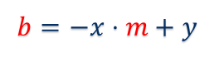

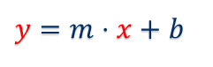
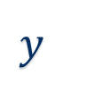

Image space
Parameter space
$$y$$
$$b$$
$$\left(x,y\right)$$
Reminder: the duality
$$x$$
$$m$$
$$y=m⋅x+b$$
$$b=−x⋅m+y$$

Slide 6
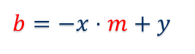
Image space
Parameter space
$$y$$
$$b$$
$$x$$
$$m$$
$$y=m⋅x+b$$
$$b=−x⋅m+y$$

Slide 7
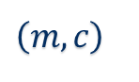
Image space
Parameter space
$$y$$
$$b$$
$$\left(m,c\right)$$
$$x$$
$$m$$
$$y=m⋅x+b$$
$$b=−x⋅m+y$$

Slide 8
Image space
Parameter space
$$y$$
$$b$$
$$\left(m,c\right)$$
$$x$$
$$m$$
$$y=m⋅x+b$$
$$b=−x⋅m+y$$

Slide 9
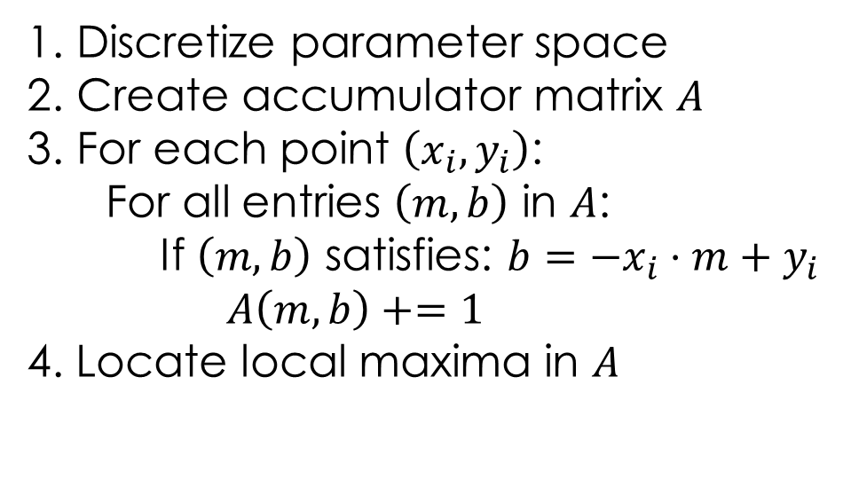
Algorithm
Discretize parameter space
Create accumulator matrix $A$
For each point $\left(x_{i},y_{i}\right)$:
For all entries $\left(m,b\right)$ in $A$: If $\left(m,b\right)$ satisfies: $b=−x_{i}⋅m+y_{i}$
$A\left(m,b\right)+=1$
4. Locate local maxima in $A$

Slide 10
Image space
Parameter space
Accumulator matrix
0 | 0 | 0 | 0 | 0
0 | 0 | 0 | 0 | 0
0 | 0 | 0 | 0 | 0
0 | 0 | 0 | 0 | 0
0 | 0 | 0 | 0 | 0

Slide 11
Image space
Parameter space
Accumulator matrix
0 | 0 | 0 | 0 | 1
0 | 0 | 0 | 1 | 0
0 | 0 | 1 | 0 | 0
0 | 1 | 0 | 0 | 0
1 | 0 | 0 | 0 | 0

Slide 12
Image space
Parameter space
Accumulator matrix
1 | 0 | 0 | 0 | 1
0 | 1 | 0 | 1 | 0
0 | 0 | 2 | 0 | 0
0 | 1 | 0 | 1 | 0
1 | 0 | 0 | 0 | 1

Slide 13
Image space
Parameter space
Accumulator matrix
1 | 0 | 0 | 0 | 1
0 | 1 | 0 | 1 | 0
1 | 1 | 3 | 1 | 1
0 | 1 | 0 | 1 | 0
1 | 0 | 0 | 0 | 1

Slide 14
Image space
Parameter space
Accumulator matrix
1 | 0 | 0 | 0 | 1
0 | 1 | 0 | 1 | 0
1 | 1 | 3 | 1 | 1
0 | 1 | 0 | 1 | 0
1 | 0 | 0 | 0 | 1

Slide 15
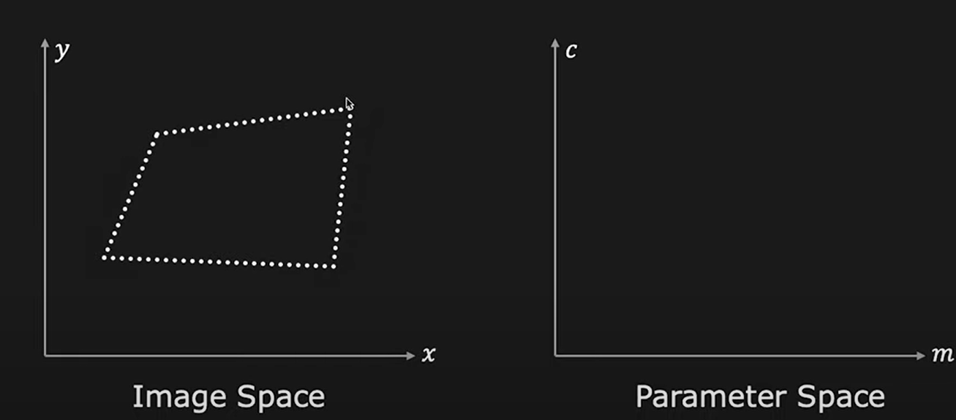

Slide 16
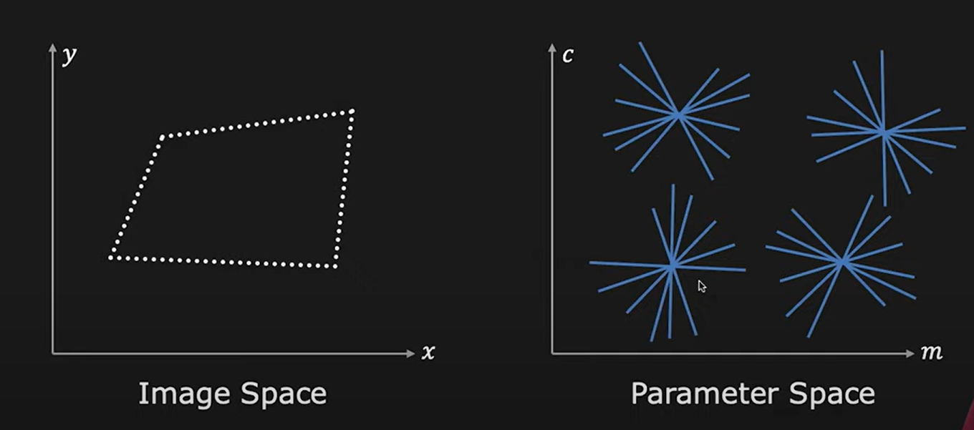

Slide 17
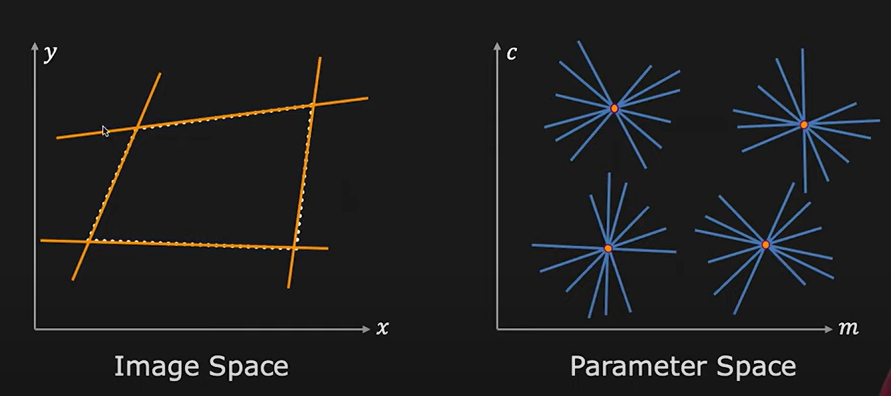

Slide 18
Hold on…
?
?
?
but…
Wait…

Slide 19
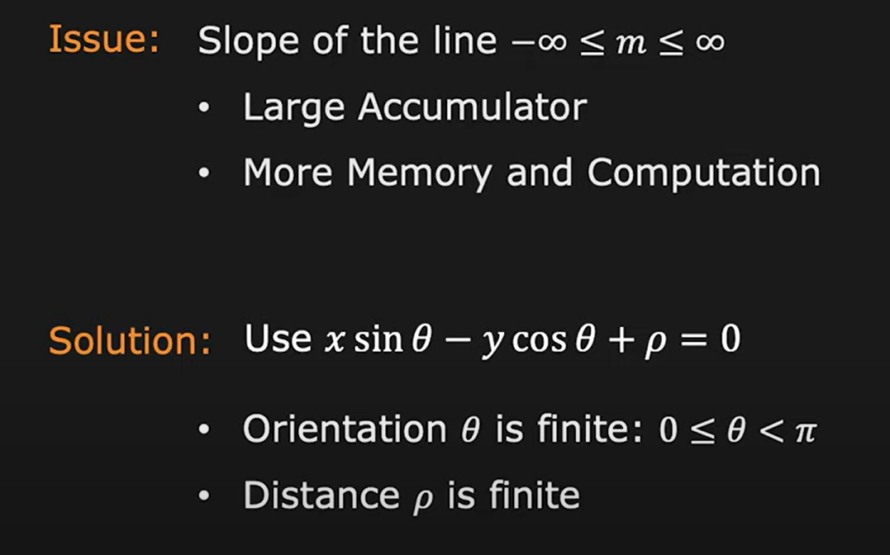

Slide 20
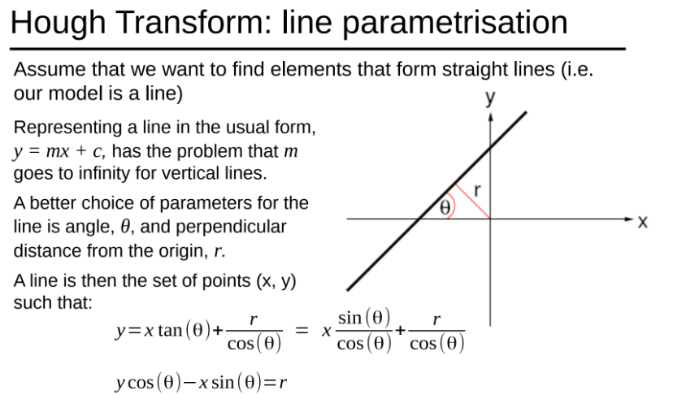
Quick math:
Notes:
On the board

Slide 21
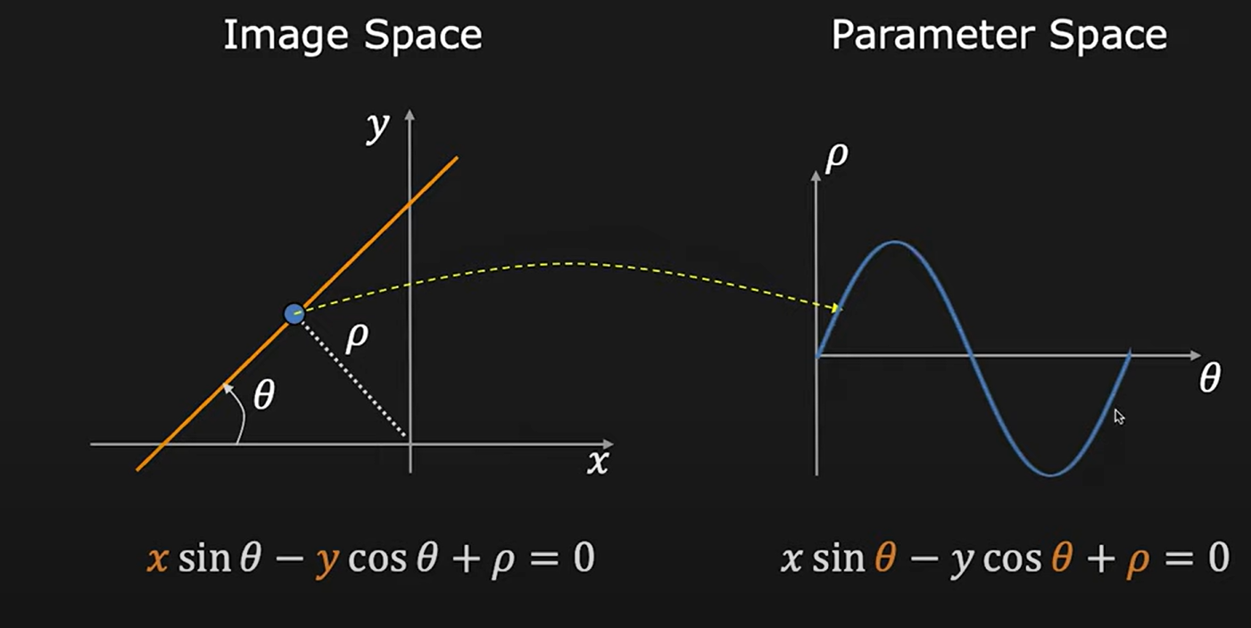

Slide 22
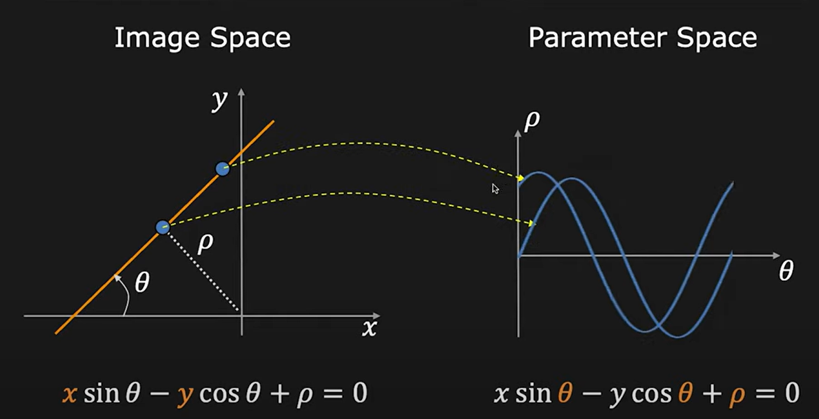

Slide 23
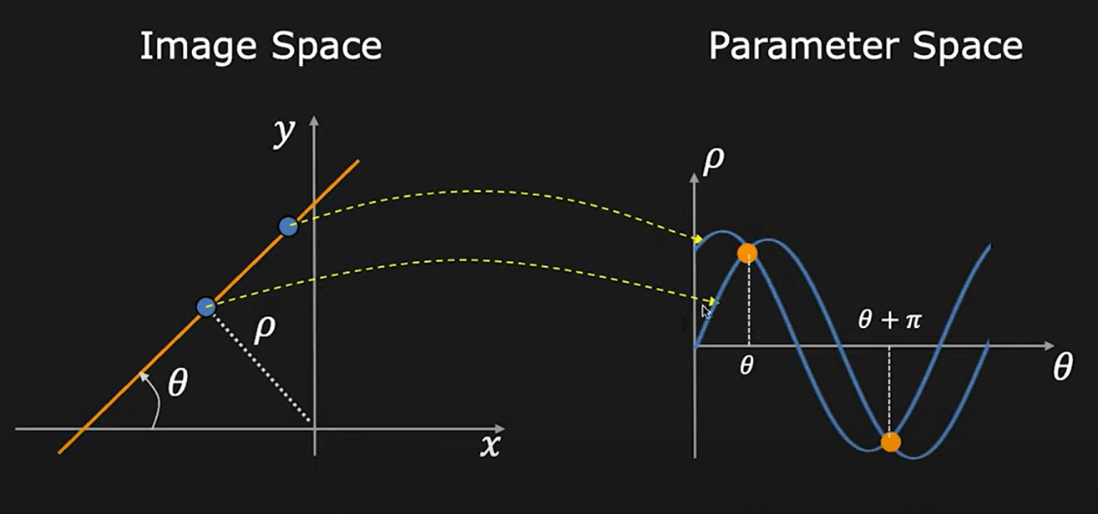

Slide 24
These parameters are bounded
Notes:
תטא חסום בין 0 ל180 מעלות. לא צריך 360, כי לכל זווית a, a+180 מייצג את אותו ישר רק בכיוון הפוך.
רו הוא מרחק של ישר מראשית הצירים. המקרה הכי גרוע הוא המרחק בין הנקודות הרחוקות ביותר בסט הנקודות.

Slide 25


Lets talk about Canny
John f. canny
Notes:
Canny עוזר לנו. הוא מתווך בין הרעיון של האף לבין תמונות. בהנתן תמונה – צור לי סט נקודות, ועליו אעשה האף אנד פאף.

Slide 26
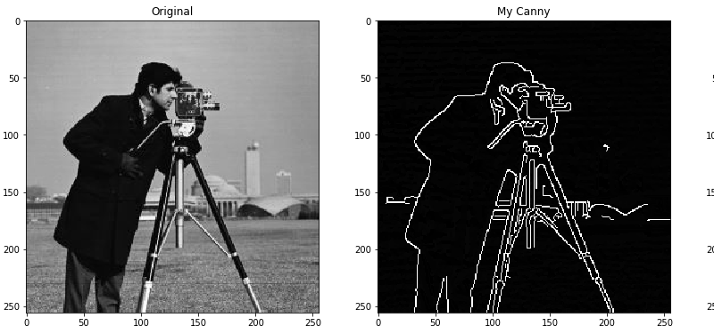

Slide 27
Demo

Slide 28






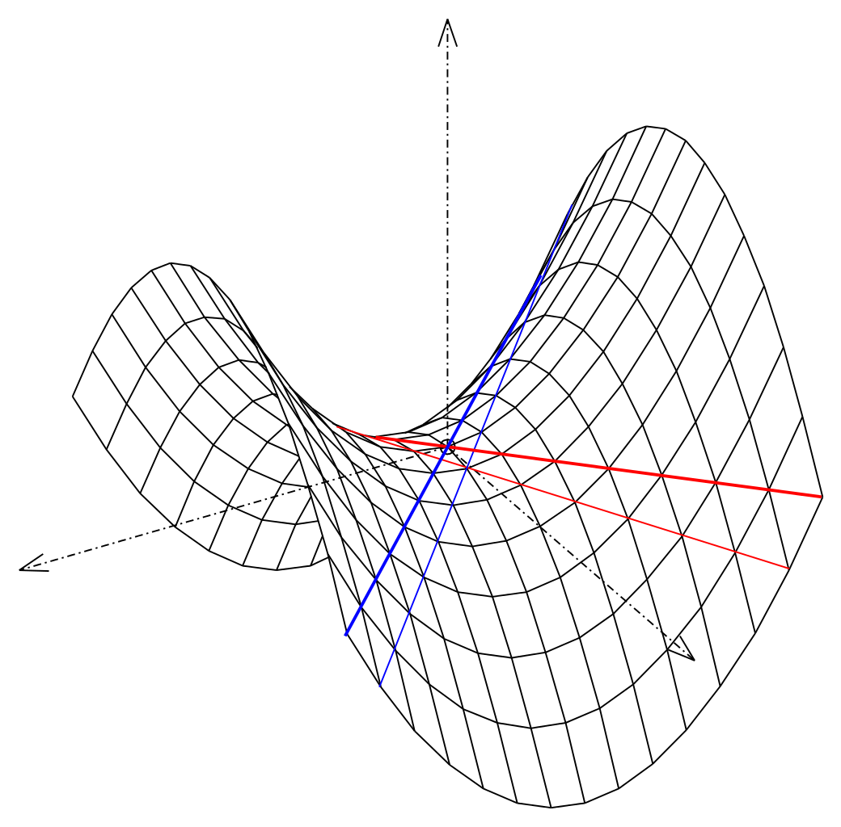
What’s next?
Different shapes:
Circles
Curves
More!

Slide 29
פה השיר ראפ! מוזיקה מתחילה אנשים לא מבינים מה קורה!
What can we do with this?
It is used in vision, VR, medicine…
Blah blah blah…

